Slide 1
Sluttbrukernes stemme i evaluering av offentlige tjenester
Daglig leder Dagfinn Bjørgen

Slide 2
kbtkompetanse.no

Slide 3
Kompetansesenterforum Samarbeid mellom kompetansesentre

Slide 4
KBTs arbeidsområder
Bidrar inn i tjenesteutvikling med
Bruker Spør Bruker evalueringer.
Dialogpart med tjenester
Bistand til dialogprosesser
Brukerpanel
Evaluerings, dokumentsjon og forskningsprosjekter
Egne evalueringsprosjekter med BSB
Samarbeidsprosjekter med eksempel, Oslo MET. Sintef, NTNU, Universitetet i Stavanger.
Samarbeid med brukerorganisasjoner.
Kurs og opplæringskonsepter
Erfaring som profesjon
Erfaringskonsulent kurs
Medforsker kurs
BSB opplæring
Recovery workshops
Regionalt sæskilt mandat fra direktoratet
Dialogmøte kommunene
Spre gode eksempler
Bidra med metoder for brukermedvirkning
For eksempel «Min Stemme Teller», et prosjekt om brukermedvirkning for barn og unge.

Slide 5
KBT forskningsstrategi
Erfaringskunnskap kilde til ny forståelse (subjektontologiske)
Fokuserer mot prosjekter som løfter problemstillinger fra et brukerperspektiv.
Pasient/bruker involvering i forskningsprosessen
Utvikling og utprøving av metoder.
Forskning skal ha som mål å finne ny forståelse.
Beresford, P. 2002. “User Involvement in Research and Evaluation: Liberation or Regulation?” Social Policy and Society 1 (02): 95–105. doi:10.1017/S1474746402000222.[CrossRef]
Pollard, K. and Evans, D. (2013) Theorising service user involvement from a researcher perspective. In: Staddon, P., ed. (2013) Mental Health Service Users in Research: Critical Sociological Perspectives. Bristol, UK: Policy Press, pp. 39-51. http://www.policypress.co.uk

Slide 6
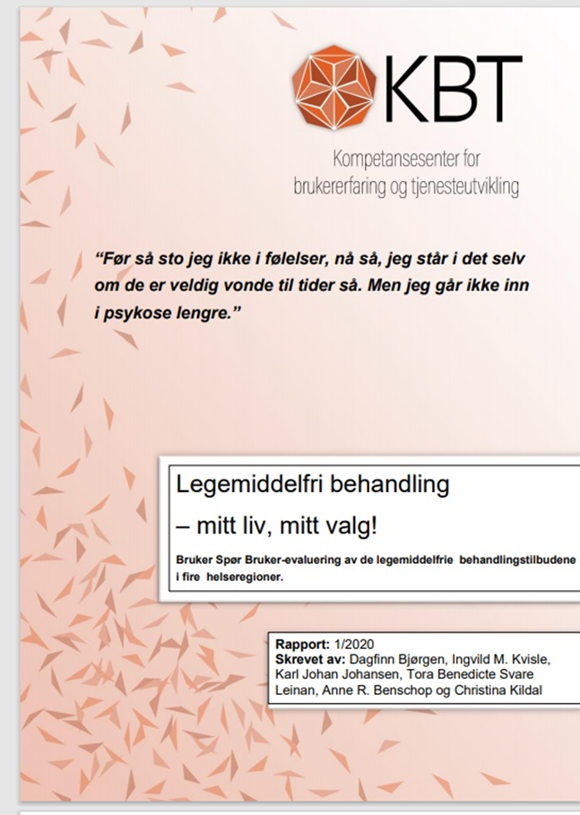
Dokumentasjonsprosjekter, evalueringer og veiledningshefter

Slide 8
Vilde problemer «Wicked problems»
Kokmplekse problemer krever større fokus på opplevd sammenheng hos de som mottar tjenester eller skal potensielt bli hjulpet.
Det krever større grad involvering av de som lever i eller har erfaring fra et fenomen til selv å delta å definisjonen av_ hva er utfordringene, hva kan være til hjelp og hva er ikke til hjelp.

Slide 9
Opplevelse av sykdom
Brukere er mer fokusert på mulighetene for recovery, mens de profesjonelle er mer fokusert på at sykdommen er kronisk og varer livet ut. (Lester et al., 2005).

Slide 10
Å forske på eller evaluere tjenester til de som mottar hjelp
Vanskelig å kunne ta imot hjelp som kan være stigmatiserende av helsearbeider i kommunen.
Det er ikke lett å være i en «risikogruppe» – som er i seg selv stigmatiserende.
Eksempel på normalisering gjennom å få tilbud i barselavdeling.

Slide 11
Stigma – skam
Når vi skammer oss for mye
Skamfølelsen er vanskelig å gripe tak i, men kan farge hele ens vesen, skriver Johanne Rogndal.
SKAM: Når vi ikke erkjenner skamfølelsen i oss, gir vi skammen mer makt over livet vårt, skriver
Psykologisk.no Sist oppdatert: 17.07.17 Publisert: 04.03.17

Slide 12
Makt I relasjoner
«alltid litt sånn frykt for at hvis æ si noka dumt så kan dem ring te lægen eller si et eller annet til lægen og…æ veit ikke æ…øke dosen min, eller…ehhh, ja, skriv nokka i rapporten»
Forskere eller evaluatører har makt i form av sin posisjon, utdanning og hva de representerer gjennom dette.

Slide 13
Stigma – skam
Når vi skammer oss for mye
Skamfølelsen er vanskelig å gripe tak i, men kan farge hele ens vesen, skriver Johanne Rogndal.
SKAM: Når vi ikke erkjenner skamfølelsen i oss, gir vi skammen mer makt over livet vårt, skriver
Psykologisk.no Sist oppdatert: 17.07.17 Publisert: 04.03.17

Slide 14
Makt I relasjoner
«alltid litt sånn frykt for at hvis æ si noka dumt så kan dem ring te lægen eller si et eller annet til lægen og…æ veit ikke æ…øke dosen min, eller…ehhh, ja, skriv nokka i rapporten»
Forskere eller evaluatører har makt i form av sin posisjon, utdanning og hva de representerer gjennom dette.

Slide 15
Litteratur

Slide 16
Høy
Brukerkontrollert
Brukerledet forskning
Grad av innflytelse
Samarbeidsforskning
Brukerinvolvering i
forskning
Lav
Høy
Grad av deltakelse

Slide 17
Towards a tinkering participatory research method in mental health - Olav Tangvald-Pedersen & Rob Bongaardt (2016)
Beveggrunner for brukerinvolvering i forskning
liberal, market-based ideology,
a survivor led emancipation-based ideology
a health-care and education-based ideology.

Slide 18
Public and Patien Involvement PPI

Slide 19
Medforskere med egenerfaring
Tjenestebrukere velger ulike emner å studere
Tjenestebrukere stiller forskjellige spørsmål om de samme emnene
Tjenestebrukere utformer spørreundersøkelser som kan forstås av andre tjenestebrukere
Tjenestebrukerintervjuere skaper tillit og får fyldigere, ærligere informasjon fra andre tjenestebrukere
Tjenestebrukere som analyserer svar fra en undersøkelse har bedre forståelse for hva svarene betyr
Større relevans av forskningen ved:
Utdype forskernes forståelse av sykdom
Sikre at spørsmålene forstås og er meningsfulle
Bedrer designet
Velger mer riktige ”outcomes” mål
Bedre rekruttering til studier
(Georg Szmukler 2009 Journal of Mental Health ).
Dr. Jan Wallcraft

Slide 20
Brukerstyrt forskning endrer ECT veiledere i Storbritania

Slide 21
Forskning eller evaluerings prosessen

Slide 22
Vi kan dele inn Brukerinvolvering i forskning på følgende måte:
Formell representasjon:
Representasjon (brukerrepresentanter) i styringsgrupper, komiteer og andre fora som vurderer søknader, og i strategiske utvalg og organer innen forskning.
Organisert samarbeid:
Samarbeid med brukermiljøer som KBT, brukerstyrte sentra, brukerorganisasjoner, brukerutvalg om forskningsrelevante saker, også ved at forskningssaker er på dagsorden i større grad i møtene.

Slide 23
Vi kan dele inn Brukerinvolvering i forskning på..forts
Direkte involvering:
Brukere (brukerrepresentanter, pasienter) som medlem av referansegrupper i konkrete prosjektet.
Brukere som medforskere. Dersom de er inne i forskningsprosessen slik Vancoverreglene beskriver, oppfylles også kravene til medforfatterskap.
Testgrupper i forbindelse med utvikling av spørreskjema, praktiske tilpasninger og liknende.
Andre direkte former for deltakelse (utenom det å være forsøksperson eller den som forskes på) i selve prosjektet.

Slide 24
Hva bør man vektlegge for suksess med bruk av medforskere?
8 PRINSIPPER Telford, R., Boote, J. & Cooper, C. (2004) What does it mean to involve consumers successfully in NHS research? A consensus study. Health Expectations, 7, 209–220.
KBT anbefaler
Rollene blir avklart mellom forsker og medforsker
Budsjett som dekker kostnadene for brukerinvolveringen.
Forskeren må ha respekt for medforskers kunnskap, ferdigheter og erfaring
Medforskere må få tilgang til kurs og personlig støtte I deltagelsen.
Forskerne må ha nødvendig kompetanse til å gjennomføre brukerinvolvering
Brukeren er involvert I avgjørelser som blir tatt og løpende informert om dutvikling I forskningsprosjektet.
Følger vancouver reglene I skriving av artikkel.
Forskningsfunnene er tilgjengelige I en form som er forståelig.
Rekuttering av medforskere med relevant erfaring fra det som er fokuset. (bruk av tjenester eller diagnose)
Bruk tid til å diskutere problemstilling og forventninger
Gi opplæring i forskerens metode valg
Notes:
The roles of consumers are agreed between the researchers and consumers involved in the research
The roles of consumers in the research were documented
2
Researchers budget appropriately for the costs of consumer involvement in research
Researchers applied for funding to involve consumers in the research
Consumers were reimbursed for their travel costs
Consumers were reimbursed for their indirect costs (e.g. carer costs)
3
Researchers respect the differing skills, knowledge and experience of consumers
The contribution of consumers’ skills, knowledge and experience were included in research reports and papers
4
Consumers are offered training and personal support, to enable them to be involved in research
Consumers’ training needs related to their involvement in the research were agreed between consumers and researchers
Consumers had access to training to facilitate their involvement in the research
Mentors were available to provide personal and technical support to consumers
5
Researchers ensure that they have the necessary skills to involve consumers in the research process
Researchers ensured that their own training needs were met in relation to involving consumers in the research
6
Consumers are involved in decisions about how participants are both recruited and kept informed about the progress of the research
Consumers gave advice to researchers on how to recruit participants to the research
Consumers gave advice to researchers on how to keep participants informed about the progress of the research
7
Consumer involvement is described in research reports
The involvement of consumers in the research reports and publications was acknowledged
Details were given in the research reports and publications of how consumers were involved in the research process
8
Research findings are available to consumers, in formats and in language they can easily understand
Research findings were disseminated to consumers involved in the research in appropriate formats (e.g. large print, translations, audio, Braille)

Slide 25
Metoder for brukerinvolvering
Forskningsspørsmål
Brukerpanel
Prosessuell utvikling av temaguide
Spørsmål i kvantiative prosjekter
Design av forsknings eller evalueringsstudie
Medforskere
Samarbeid mellom forskningsmiljø og kompetansemiljø i brukerfeltet som KBT m.fl-
Datainnsamling
Medforskere som gjennomfører
Tandemintervju
Brukerstyrte evalueringstilnærminger.
Analyse
I kvantivative prosjekter – hvilke analyser som bør gjøres
I kvalitative prosjekter – hvordan fortolke datagrunnlaget direkte.
Refleksjon over funn- betydning m.m.

Slide 26
Bruker Spør Bruker Evaluering
Prosessdokument
Dokumentasjon
Bruker/
pårørende
intervju
Gjennom
likeverdige
samtaler
Tjenesteutvikling
Gjennom metoder for
dialog og læring
Forståelse
kvalitetsutvikling
Tilbakemelding
Motivasjon
Oppfølging

Slide 27
Rollen som medforsker
«Men jeg ser jo også nå i ettertid at jeg hadde en bias mot å tolke det informantene fortalte i beste mening, så det gjorde meg kanskje litt feig i møtet med disse tekstene? Din første reaksjon når du leste var å bli provosert, mens min var takknemlighet - det må jo ha preget hvordan vi tolket materialet... » (Juni R.H. 2016)
Notes:
Jeg var ikke med i planleggingen av dette prosjektet. Dette er en del av et Ph.d prosjekt til en veldig bra dame ved navn Heidi Brattland. Først ble jeg trukket inn for å se igjennom spørreskjemaet. Deretter ble jeg kontaktet og spurt om jeg kunne være med i forskergruppa bestående av Heidi som er psykolog, en annen psykolog og sjefen for FOU avdelingen på Tiller DPS.
Materialet besto av 18 skriftlige besvarelser fra terapeuter der de hadde skrevet om en situasjon der de opplevde å få negative tilbakemeldinger fra pasienter. De beskrev ha som skjedde, hvordan tilbakemeldingene ble gitt, hvordan de reagerte, om de lærte noe osv.
VI jobbet etter metoden Consensual Qualitative Research methodology. Jeg skal ikke utdype den metoden her, men vi hadde i stor grad et likeverdig forhold og ansvar. Vi tok opp de fleste analysemøtene på bånd for å se hvorvidt jeg kom med andre innspill i analysearbeid. Heidi og jeg har i etterkant også reflektert litt sammen over dette, og Heidi kom med følgende tilbakemelding:

Slide 28
Erfaringer fra prosjekter
Pakkeforløp

Slide 29
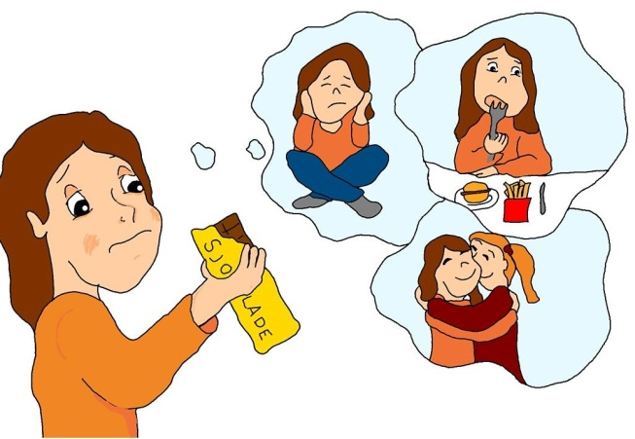
Spiseforstyrrelser og tilfriskning
Hva gjorde intervjusituasjonen god eller dårlig?
«I et intervju er det intervjueren som i stor grad styrer samtalen dit intervjueren ønsker. Dette fordi et spørsmål styrer samtalen i en retning og spørsmål skifter tema i samtalen. Spørsmål kan dermed ses på som en måte å utøve autoritet eller ta makt. Imidlertid opplevdes det ikke slik i dette intervjuet. Jeg opplevde meg mer som likeverd.»
Notes:
I et intervju er det intervjueren som i stor grad styrer samtalen dit intervjueren ønsker. Dette fordi et spørsmål styrer samtalen i en retning og spørsmål skifter tema i samtalen. Spørsmål kan dermed ses på som en måte å ta utøve autoritet eller ta makt. Imidlertid opplevdes det ikke slik i dette intervjuet. Jeg opplevde meg mer som likeverd. Jeg var likevel redd for å la samtalen gå litt ”utenom” spørsmålene. Fordi jeg vil ikke overkjøre og ”bestemme” hva jeg skal si. Vil liksom vær flink og svare eksakt på spørsmålene som blir stilt. Likevel ble det en del avsporing i samtalen og jeg opplevde at nettopp avsporingene åpnet opp nye landskap og det var som om vi beveget oss inn i dette sammen . Da begynte også intervjueren og dele av sine erfaringer og da, ja da opplevde jeg at det kan komme frem alt det som skal komme frem. Ting som kan ligge der. Skulle gjerne hatt flere slike samtaler, for det ble etterhvert ikke et intervju, men mer en samtale. En samtale som også opplevdes oppbyggende.

Slide 30
Største utfordring i evalueringsprosjekter
Hvem blir spurt- de som har den genuine relevante erfaringen?
Bruker representanter kan ikke representere alle – har du mottatt sosial hjelp eller har du ikke?
Hvem svarer på undersøkelser-
Hvem har tillit til at undersøkelsen blir brukt – mine svar betyr noe ?
Hvem får tilgang til å kunne svare ? Fagpersonell som gatekeepere
Det er komplekse sammenhenger i velferd norge – å forstå utfordringene krever å bringe inn mennesket kompleksitet i sin forståelse og opplevelse av verden.

Slide 31
Referanser
Bjørgen Dagfinn, Storvol Aina., Norvoll, Reidun., og Husum Tonje Lossius. (2014) Alternativer til tvang I – Settfra et bruker- og fagperspektiv, Ressurshefte. Nasjonalt senter Erfaringskompetanse innen psykisk helse.
Bjørgen, Dagfinn. og Westerlund, Heidi. (2012) Bruker Spør Bruker-evaluering – Familieambulatoriet Helse Nord-Trøndelag – Brukerne og samarbeidspartnernes erfaringer. Kompetansesenter for Brukererfaring og Tjenesteutvikling. (KBT)
Bjørgen, Dagfinn og Westerlund, Heidi. (2012) Bruker Spør Bruker Evaluering , Tilbudet ved Haltdalen DPS og tilhørende kommuner. – Brukerners erfaringer. Kompetanse Senter for Brukererfaring og Tjeneste utvikling (KBT)
Helsedirektoratet (2014). Sammen om mestring. Veileder i lokalt psykisk helsearbeid og rusarbeid for voksne. Et verktøy for kommuner og spesialisthelsetjenesten. Veileder IS-2076.
Kildal, Christina, Bjørgen, Dagfinn og Kvisle Ingvild M. (2017) Bruker Spør Bruker-evaluering av
Krogstrup, Hanne.K. (2011). Kampen om evidens. København: Hans Reitzels Forlag.
Sagatun Brukerstyrt Senter. Kompetansesenter for Brukererfaring og Tjenesteutvikling (KBT)
Deegan, P.E. (2001). Recovery as a self-directed process of healing and transformation. In C. Brown (Ed.) Recovery and wellness: Models of hope and empowerment for people with mental illness, Haworth Press: New York, p. 5–21.
Deegan, P.E. (1997). "Recovery and empowerment for people with psychiatric disabilities". In U. Aviram (Ed.), Social Work In Mental Health: Issues and Trends. The Haworth Press, NY, p. 11–24.
Langeland Eva, (2014) Salutogenese og psykiske helseproblemer, Nasjonalt Senter for Psykisk Helsearbeid (NAPHA)
Michaela AmeringMargit Schmolke (2009) Recovery in Mental Health: Reshaping Scientific and Clinical Responsibilities. John Wiley & Sons ltd. 2009
Tooth, Barbara.,Vaidyanathan Kalyanasundaram, Helen Glover & Sirous Momenzadah (2003) Factors consumers identify as important to recovery from schizophrenia. Australian Psychiatry Volume 11, 2003

